Slide 1
TRAVEL POINTS
Birladeanu Alexandru – Gabriel
Halas Denisa – Izabela
Irimia Laura – Maria
Timaru Florinel – Vasile
Vidrean Aurel – Ioan

Slide 2
General presentation of the project’s requirements
Se cere dezvoltarea unei aplicatii pentru a oferi turistilor informatii despre diferite locatii si obiective turistice. Aceasta aplicatie va fi folosita de 2 tipuri distincte de utilizatori. Utilizatorii se pot inregistra/autentifica in platforma folosind o adresa de email valida.
Administratorul
Inregistreaza diferite obiective turistice specificand locatia si descrierea lor
Sterge/modifica obiectivele existente in platforma
Vizualizeaza grafice despre cele mai vizitate obiective si locatii si despre frecventa vizitelor
Notifica utilizatorii logati in momentul in care se adauga diferite oferte corespunzatoare obiectivelor aflate in wishlist
Turistul
Cauta diferite obiective in functie de locatie
Vizualizeaza informatiile unui obiectiv selectat
Adauga comentarii si review-uri diferitelor obiective turistice
Converseaza cu administratorului pentru a cere mai multe informatii sau pentru a modifica informatiile unui obiectiv
Marcheaza diverse obiective turistice ca si obiective de interes (wishlist)

Slide 3
Technical aspects regarding the tasks delivered & problems encountered
Aspecte tehnice
Codul: Una dintre cele mai importante aspect tehnice este calitatea codului. Codul trebuie sa fie bine structurat, usor de inteles si de mentinut
Testarea: Testarea este esentiala pentru a asigura ca aplicatia functioneaza corect si nu are probleme. Testele trebuie sa fie extinse si sa acopere toate scenariile posibile
Probleme
Neintelegerea cerintelor: Cerintele clientului sau ale produsului pot sa nu fie intelese pe deplin, ceea ce duce la implementarea gresita a functionalitatilor sau la neindeplinirea cerintelor in totalitate
Delimitarea nedefinta a task-urilor: Daca task-urile nu sunt definite clar si in mod adecvat, se pot intampina dificultati in implementarea lor sau deciziile luate in ceea ce priveste detaliile nespecificate pot duce la rezultate nesatisfacatoare

Slide 4
Aspects that should be improved
Estimarea corecta a timpului si a efortului necesar: Este important sa se aloce timp si efort suficient pentru a finaliza fiecare task in cadrul unui Sprint. Estimarile corecte ale timpului si efortului necesar pentru fiecare task pot asigura ca acestea sunt finalizate in timp util si ca obiectivele sunt atinse
Prioritizarea task-urilor: Task-urile trebuie prioritizate in functie de importanta si impactul lor asupra obiectivelor generale ale aplicatiei. O prioritizare corecta poate asigura ca cele mai importante task-uri sunt finalizate in primul rand, ceea ce poate contribui la obtinerea succesului Sprint-ului

Slide 5
Technical aspects regarding the tasks delivered & problems encountered
Aspecte tehnice
Probleme de performanta: Aplicatia trebuie sa fie rapida si sa aiba performante bune. Problemele de performanta pot fi cauzate de o varietate de factori, cum ar fi designul slab, baza de date ineficienta sau folosirea ineficienta a resurselor
Securitate: Aplicatia trebuie sa fie securizata si sa indeplineasca cele mai inalte standarde de securitate. Trebuie sa fie protejata impotriva vulnerabilitatilor de securitate
Probleme
Schimbarea cerintelor: Schimbarea cerintelor pe parcursul dezvoltarii poate duce la probleme, cum ar fi neindeplinirea termenelor limita sau modificarea planurilor initiale de dezvoltare
Erori de cod: Erorile de cod sunt inevitabile in timpul dezvoltarii software-ului. Acestea pot fi dificil de detectat si pot duce la probleme precum intreruperea functionarii aplicatiei sau compromiterea securitatii

Slide 6
Aspects that should be improved
Comunicarea eficienta: O comunicare eficienta intre membrii echipei poate ajuta la evitarea problemelor si la rezolvarea rapida a oricaror probleme care apar in timpul sprint-ului. De asemenea, este important sa se comunice clar si deschis cu clientii sau utilizatorii pentru a intelege nevoile si asteptarile lor si a le indeplini in mod corespunzator
Folosirea unor instrumente si tehnologii adecvate: Echipa de dezvoltare trebuie sa foloseasca instrumente si tehnologii adecvate pentru a realiza task-urile in cadrul sprint-ului. De exemplu, utilizarea unei platforme de gestionare a proiectelor sau a unei suite de instrumente de dezvoltare poate imbunatati eficienta si productivitatea echipei

Slide 7
Technical aspects regarding the tasks delivered & problems encountered
Aspecte tehnice
Utilizabilitate: Aplicatia trebuie sa fie usor de utilizat si sa fie construita in jurul nevoilor utilizatorilor. Designul interfetei trebuie sa fie simplu si intuitiv, astfel incat utilizatorii sa poata naviga usor prin aplicatie si ss isi indeplineasca sarcinile cu usurinta
Scalabilitate: Aplicatia trebuie sa fie construita pentru a fi scalabila, astfel incat sa poata face fata cresterii numarului de utilizatori sau volumului de date. In timpul dezvoltarii, trebuie sa se ia in considerare performanta, viteza si flexibilitatea aplicatiei
Probleme
Performanta scazuta: Daca aplicatia nu este optimizata corect, poate functiona lent sau poate intampina probleme de performanta in anumite situatii sau pentru un anumit numar de utilizatori
Probleme de compatibilitate: Aplicatia poate intampina probleme de compatibilitate cu diferite dispozitive sau sisteme de operare, ceea ce poate limita utilizarea aplicatiei

Slide 8
Aspects that should be improved
Evaluarea constanta a performantei: Este important sa se efectueze evaluari regulate ale performantei Sprint-ului si ale task-urilor individuale pentru a identifica punctele forte si punctele slabe si a imbunatati procesul
Managementul riscurilor: Este important sa se identifice si sa se abordeze riscurile in timp util pentru a preveni intarzieri si probleme neasteptate. In cadrul fiecarui sprint, echipa de dezvoltare poate identifica riscuri potentiale si poate planifica actiuni pentru a le aborda inainte ca acestea sa devina probleme majore

Slide 9
Technical aspects regarding the tasks delivered & problems encountered
Aspecte tehnice
Compatibilitatea cu platformele: Aplicatia trebuie sa functioneze pe o varietate de platforme si dispozitive. Este important sa se testeze si sa se optimizeze aplicatia pentru diferite sisteme de operare, browsere si dispozitive mobile
Integritatea datelor: Datele trebuie sa fie protejate si sa fie intotdeauna valide si consistente. Dezvoltatorii trebuie sa ia masuri pentru a preveni erorile de date si coruperea datelor in timpul stocarii, procesarii si transmiterii lor
Probleme
Securitatea insuficienta: Aplicatia care proceseaza date confidentiale sau se conecteaza la alte sisteme trebuie sa fie securizata corespunzator. Lipsa masurilor adecvate de securitate poate duce la expunerea datelor si a informatiilor personale ale utilizatorilor
Performanta deficitara: In timpul dezvoltarii aplicatiei, trebuie sa se acorde atentie atat performantei in sine, cat si scalabilitatii. Daca aplicatia nu este capabila sa faca fata numarului mare de utilizatori sau cererilor, aceasta poate intampina probleme de performanta si chiar poate cadea

Slide 10
Aspects that should be improved
Testarea si asigurarea calitatii: Imbunatatirea procesului de testare poate ajuta la identificarea si remedierea defectelor in timp util. In plus, asigurarea calitatii poate fi imbunatatita prin implementarea de teste automatizate si verificarea regulata a codului pentru a identifica problemele inainte ca acestea sa devina majore
Eficientizarea procesului de dezvoltare: Identificarea si eliminarea fazelor inutile sau redundante poate ajuta la reducerea timpului si efortului necesar pentru a finaliza fiecare task in cadrul unui sprint. De exemplu, automatizarea anumitor etape ale procesului de dezvoltare poate imbunatati eficienta si productivitatea echipei

Slide 11
Positive & negative aspects regarding the process
Things to be improved in Sprint 2
Colaborarea si implicarea intre membrii echipei s-a imbunatatit deoarece toti am fost implicati in definirea obiectivelor si prioritatilor Sprint-ului
Rapiditate in identificarea si rezolvarea problemelor deoarece membrii echipei se concentreaza pe o parte specifica a aplicatiei si pot detecta problemele mai usor decat atunci cand se concentreaza pe intreaga aplicatie
Gestionarea eficienta a timpului si a resurselor pentru a atinge obiectivele Sprint-ului poate fi stresanta pentru membrii echipei
Creativitatea poate fi limitata in ceea ce priveste dezvoltarea aplicatiei deoarece membrii echipei se concentreaza mai mult pe atingerea obiectivelor si mai putin pe explorarea altor optiuni
Planificarea Sprint-ului poate fi imbunatatita prin definirea obiectivelor mai clare, stabilirea prioritatilor mai precise si estimarea mai precisa a timpului si a resurselor necesare pentru finalizarea sarcinilor
Comunicarea si colaborarea poate fi imbunatatita prin stabilirea unor intalniri mai regulate de sincronizare a Sprint-ului, asigurandu-ne ca toti membrii echipei sunt la curent cu obiectivele si progresul
Managementul sarcinilor poate fi imbunatatit prin impartirea acestora mai bine intre membrii echipei, asigurandu-ne ca fiecare membru are suficient timp pentru finalizarea sarcinilor si ca sarcinile sunt bine definite si usor de inteles

Slide 12
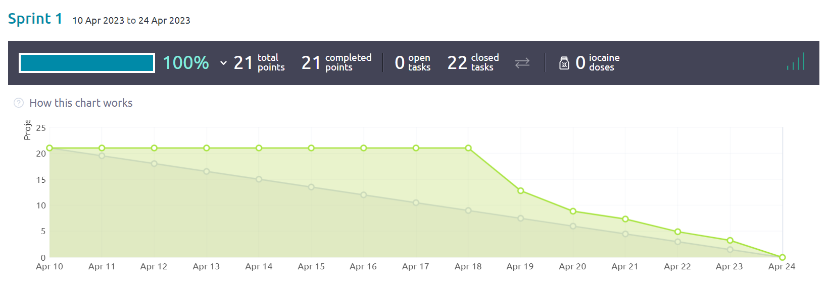
Team Velocity

